Slide 1

QUALITAT I TRADICIÓ DELS PRODUCTES PESQUERS
Cuina Catalana
Barcelona 22 d’abril de 2013
Angela Seira i Sanmartin
Direcció General de Pesca i Afers Marítims

Slide 2
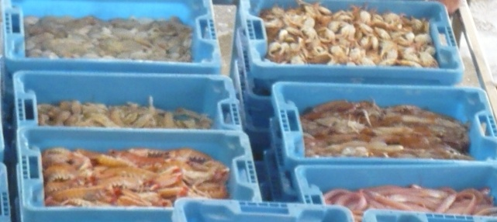
Qualitat i tradició dels productes pesquers
Introducció
Catalunya té més de 550 km de costa
32 Confraries
21 llotges de peix
Més de 300 espècies es desembarquen cada dia als nostres ports

Slide 3
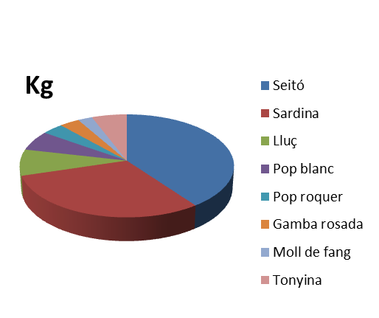
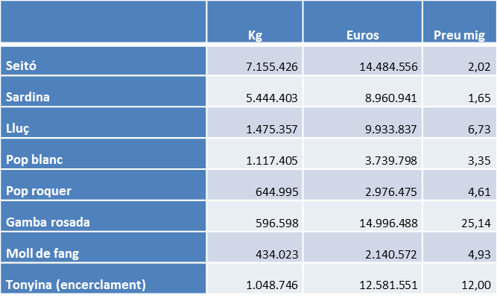
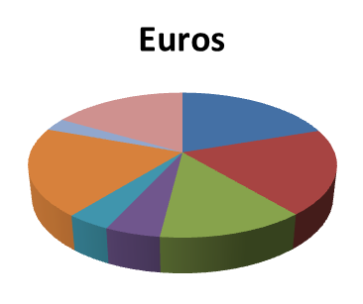
Qualitat i tradició dels productes pesquers
Principals espècies desembarcades als ports catalans

Slide 4
Qualitat i tradició dels productes pesquers
Tipus de pesqueres

Slide 5
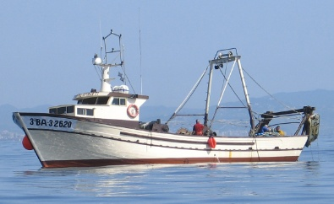
Qualitat i tradició dels productes pesquers
Pesca litoral o costanera
Pesca costanera o litoral.
Diferents pesqueres.

Slide 6
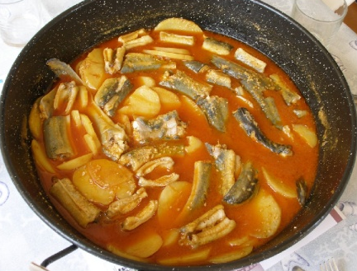
Qualitat i tradició dels productes pesquers
Peix de proximitat. Gastronomia marinera
Gran valor del producte.
Sortides diàries de les baques.
Gastronomia marinera.
L’extensa costa catalana ofereix mil maneres de cuinar el peix.

Slide 7
Qualitat i tradició dels productes pesquers
Productes: Peix i Marisc
  Anguila i angula del Delta de l’Ebre
  Anxova de l’Escala
  Cargol punxenc de Vilanova i la Geltrú
  Gamba de Palamós
  Gamba vermella de Tarragona
  Garoines de l’Empordà
  Llagostins de St. Carles de la Ràpita
  Musclos i ostrons del Delta de l’Ebre
  Peix blau de Tarragona
  Tellerina de Roses
  Truita de riu del Pirineu

Slide 8





Qualitat i tradició dels productes pesquers
Marques registrades
          Gamba de Palamós
          Escamarlà de Llançà
          Peix de la Barceloneta
          Marca Q Peix Blau de la Barceloneta
          Marisc del Delta

Slide 9

Qualitat i tradició dels productes pesquers

